Slide 2
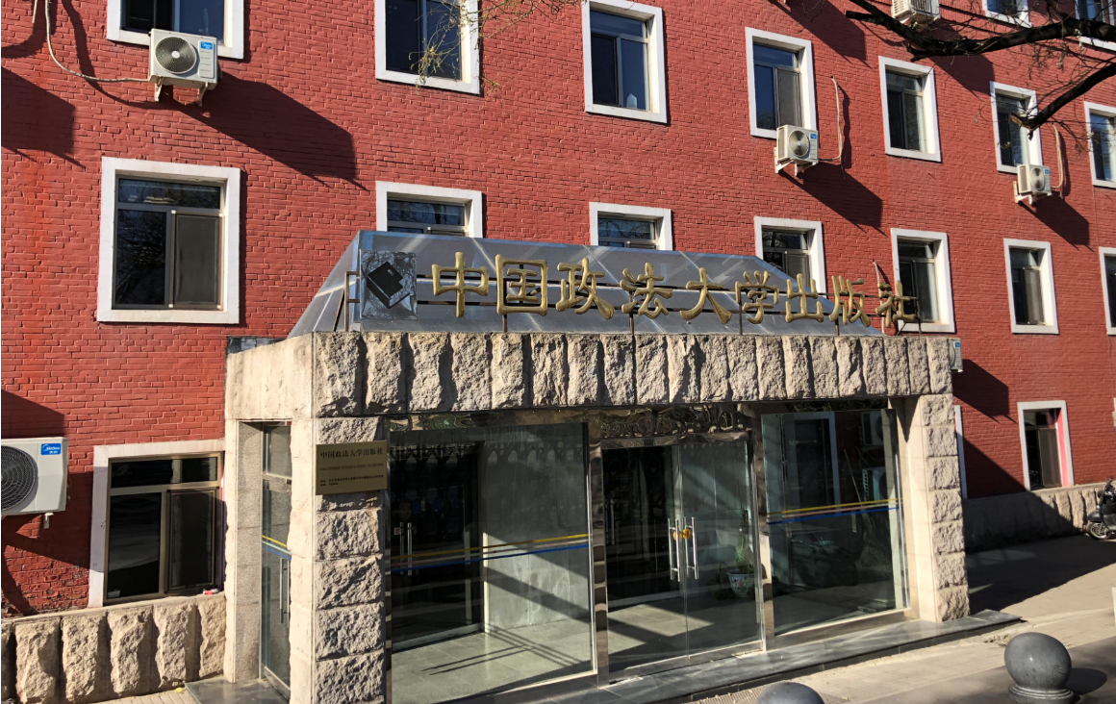
公司简介
公司简介
公司概况
中国政法大学出版社成立于1985年，是由中华人民共和国教育部主管、中国政法大学主办的大型专业法学图书出版机构，其宗旨是为中国的法学教育和法学研究服务。
多年来，中国政法大学出版社始终把精品法学教材建设放在首位，向广大读者提供研究生、本科、专科、高职、中专等不同层次、多种系列的法学教材，其中不少教材荣获中国教育部、中国司法部、国家新闻出版总署等部门的优秀教材奖。
出版社教材读物以及学术著作的规模庞大、品种齐全、质量上乘，被广大读者誉为“中国重要的法学教材出版基地”。

Slide 3
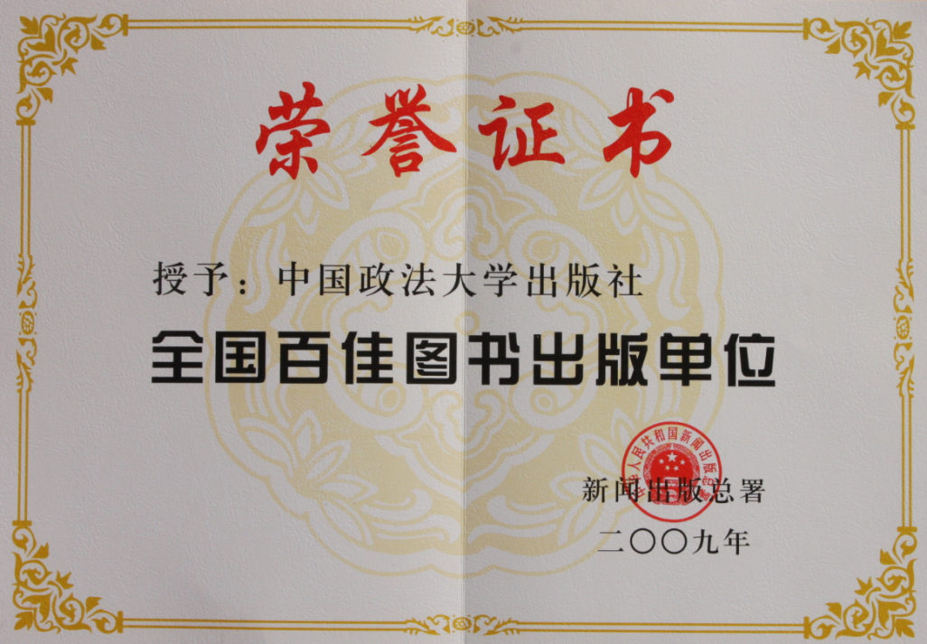
企业荣誉
1995年1月荣获国家教育委员会评定的的先进高校出版社
2009年新闻出版总署授予中国政法大学出版社“全国百佳图书出版单位”

Slide 4
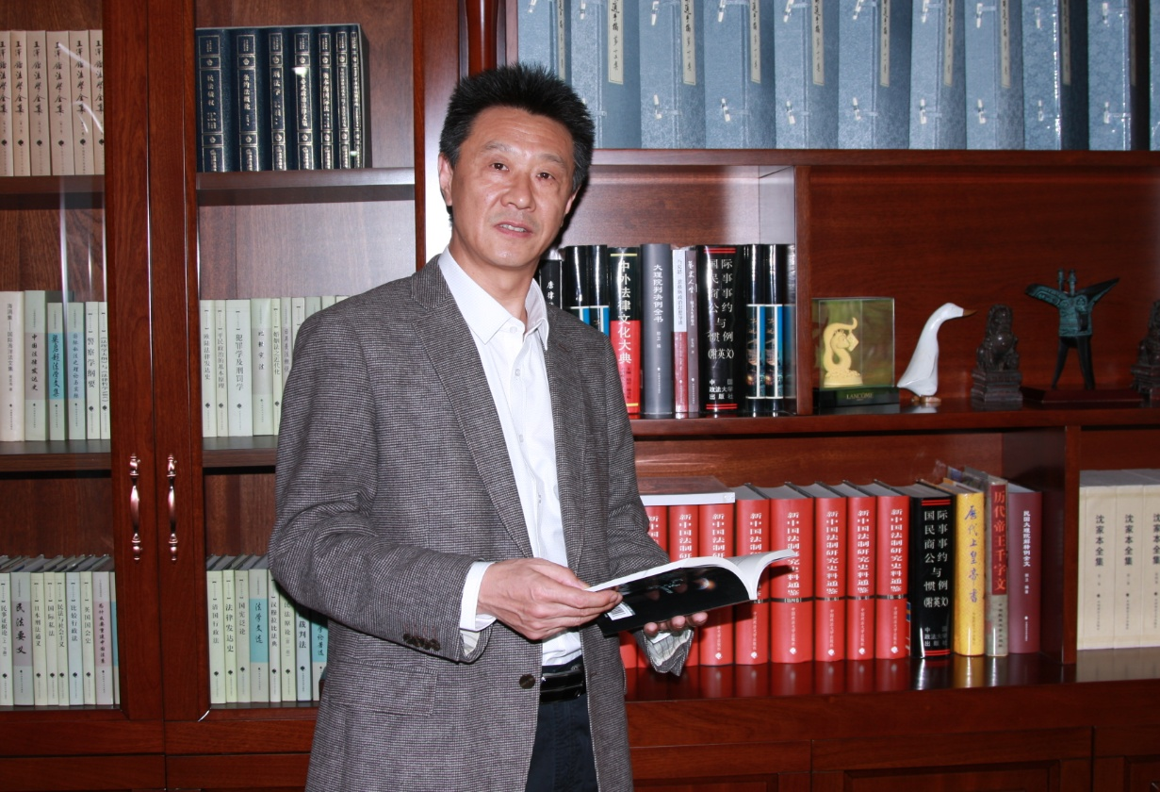
团队风采
中国政法大学出版社社长兼总编辑：尹树东

Slide 5
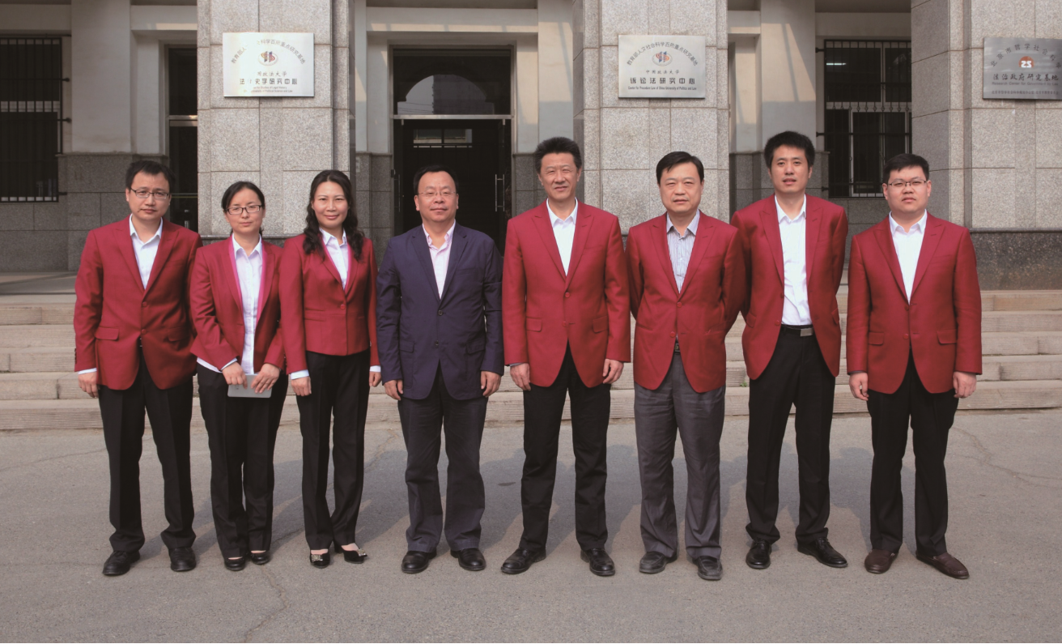
团队风采
中国政法大学出版社建社三十周年校领导及社务委员会成员合影留念

Slide 6
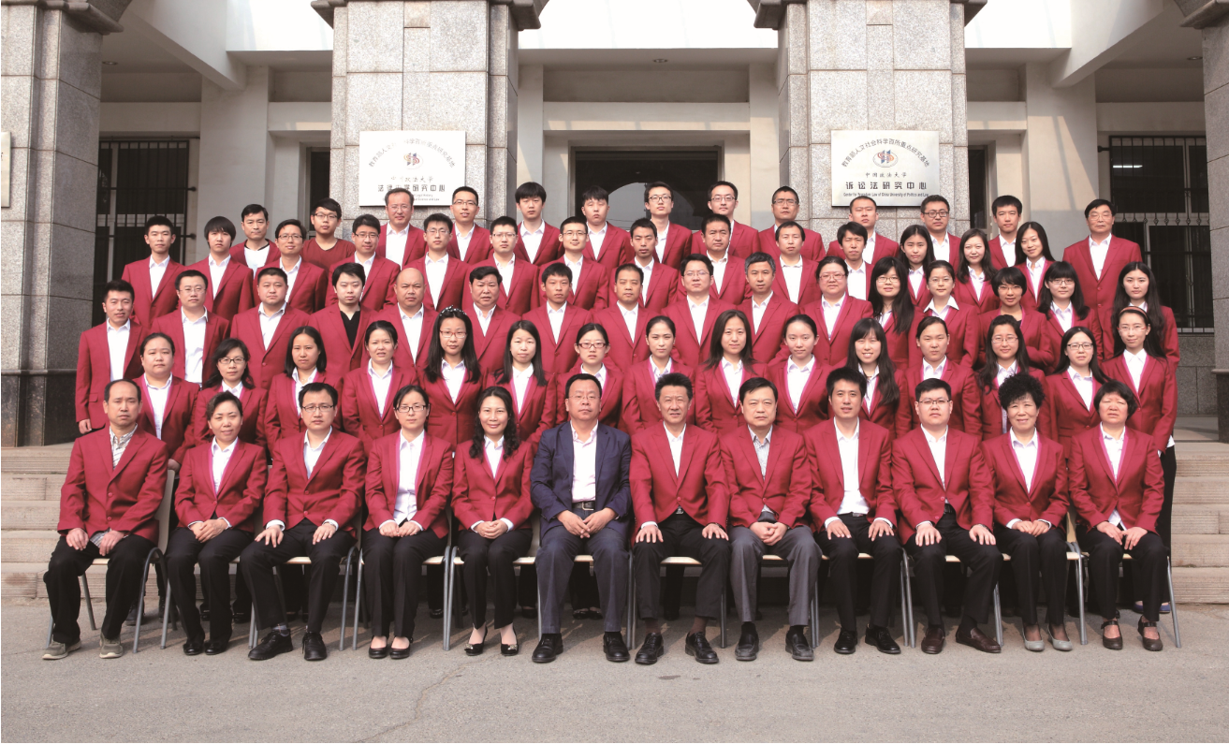
团队风采
中国政法大学出版社建社三十周年全社员工合影留念

Slide 7
教材重点产品
高职高专教材推介
1.“十四五”职业教育国家规划教材
2. “十三五”职业教育国家规划教材
3.全国司法职业教育“十三五”规划教材
4.全国司法职业教育“十二五”规划教材
5.警官高等职业教育“十三五”规划教材
6.高等职业教育法律类专业新形态系列教材
7.民法典高职系列教材
8.高等法律职业教育系列教材

Slide 8
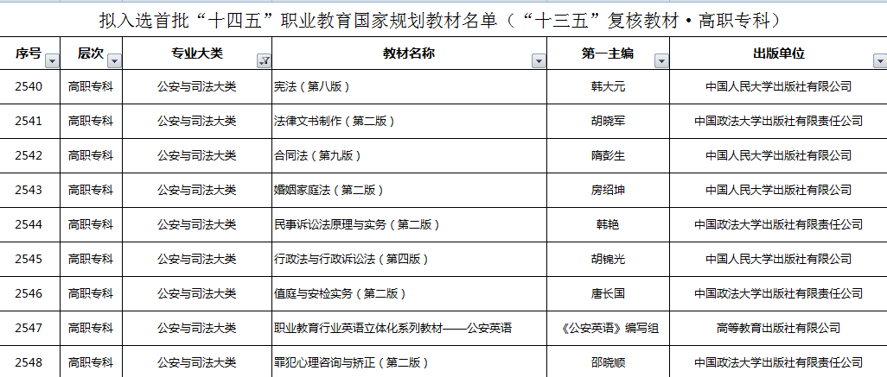
教材重点产品
1.“十四五”职业教育国家规划教材

Slide 9
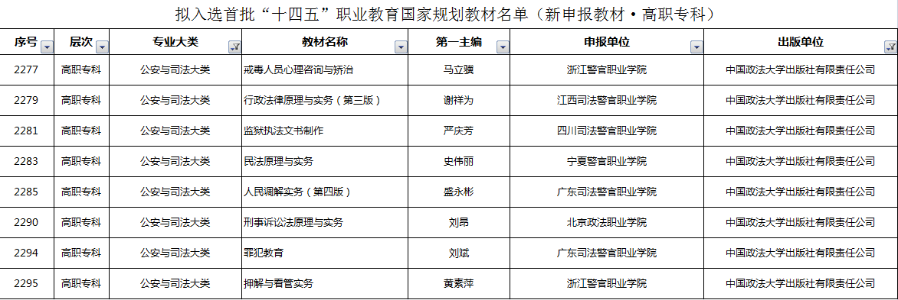
教材重点产品
1.“十四五”职业教育国家规划教材

Slide 10
教材重点产品
1.“十四五”职业教育国家规划教材

Slide 11
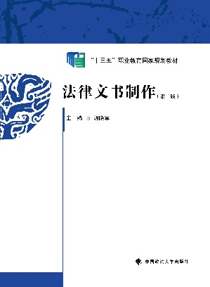
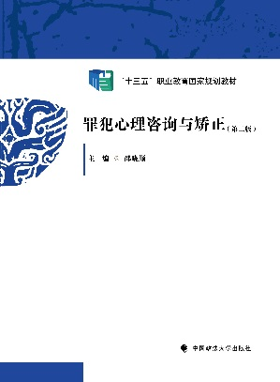
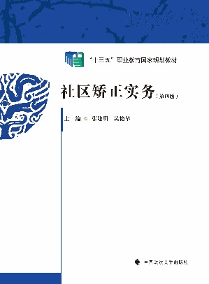
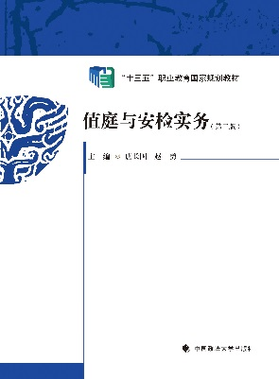
教材重点产品
2.“十三五”职业教育国家规划教材
2019年10月，教育部职业教育与成人教育司启动了“十三五”职业教育国家规划教材建设工作。
我社积极响应教育部有关职业教育国家规划教材建设的部署，从行指委组织编写的近百种教材中挑选出编写质量高、行业特色鲜明的部分教材参与申报。
经过教育部一系列评审、遴选程序，我社有一批高质量的教材入选，包括《社区矫正实务（第四版）》《民事诉讼法原理与实务（第二版）》《罪犯心理咨询与矫正（第二版）》《法律文书制作（第二版）》《值庭与安检实务（第二版）》5部。

Slide 12
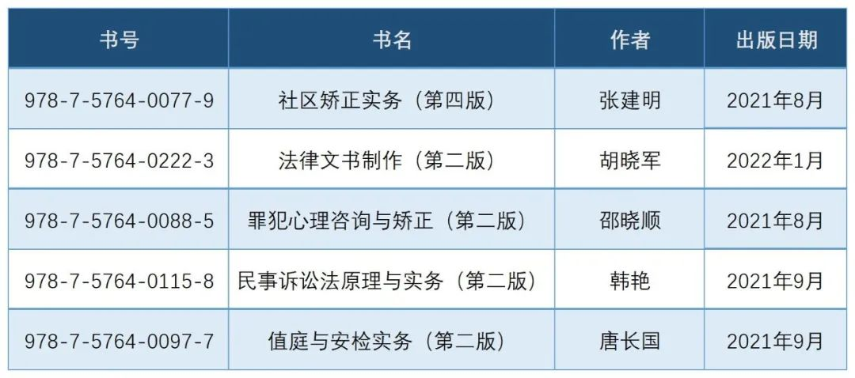
教材重点产品
2.“十三五”职业教育国家规划教材

Slide 13
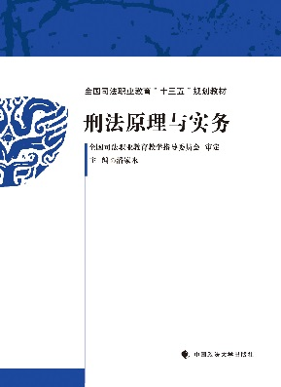
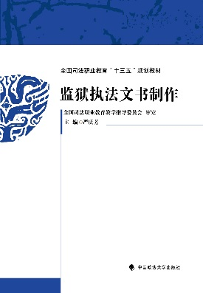
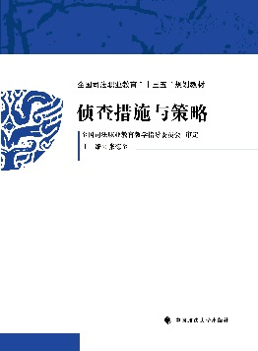
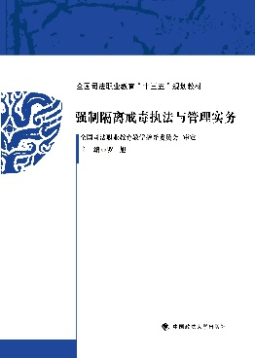
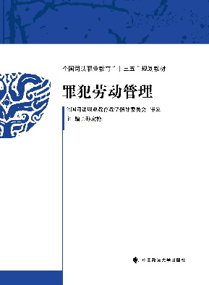
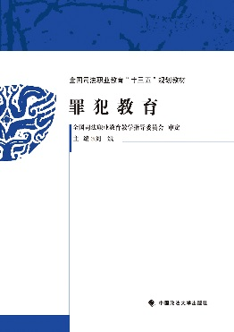
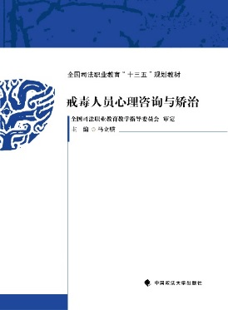
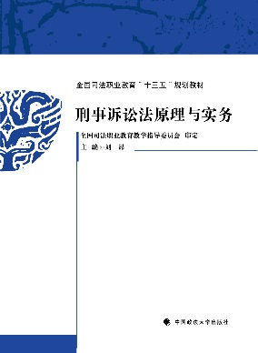
教材重点产品
3.全国司法职业教育“十三五” 规划教材
全国司法职业教育教学指导委员会于2017年11月正式启动了司法职业教育“十三五”规划教材的编写工作。本次规划教材编写以习近平新时代中国特色社会主义思想为指导，以司法类专业教学标准为基本依据，以更深入地实施司教融合、校局联盟、校监所 （企）合作、德技双修、工学结合为根本途径，强化需求导向和问题导向。在坚持实战、实用、实效原则的基础上，继续完善实行行业指导、双主体团队开发、多方人员参与、院校支持、主编负责、行指委统筹审定、分批次出版的编写工作机制，适时更新教材内容和结构，大力开发大类 （专业群）专业基础课程、专业核心课程教材，倡导编写典型案例化、任务项目化教材，并运用现代信息技术创新教材呈现形式，着力加强实训教材和数字化教学资源建设，逐步建立符合我国国情、具有时代特征和行业特色的现代司法职业教育教材体系。 在内容上有以下特点：
1.教材内容选取上符合专业人才培养目标达成需要和课程标准（课程教学大纲）要求，理论观点以通说为主，实务技能、实操项目以行业规范规定及典型实践成果为主。
2.教材内容与职业标准（岗位技能要求）相衔接，体现“原理与实务相结合”的特点，避免了只重理论而轻实务或只重实务而无理论的缺陷，注重培养学生理论联系实际的能力，突出司法职业教育的实战性、实训性特点。

Slide 14
教材重点产品
3.全国司法职业教育“十三五” 规划教材

Slide 15
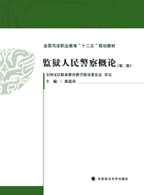
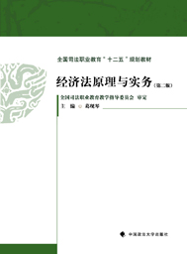
教材重点产品
4.全国司法职业教育“十二五” 规划教材
本套教材是司法部全国司法职业教育教学指导委员会为大力推进高等法律职业教育的发展而组织编写的。
本套教材积极响应各专业人才培养模式改革要求，紧密联系课程教学模式改革需要，以工作过程为导向，对课程教学内容进行了整合，并重新设计相关学习情景、安排相应教学进程，突出培养学生一线职业岗位所必需的职业能力及相关职业技能，体现高职教育职业性特点。

Slide 16
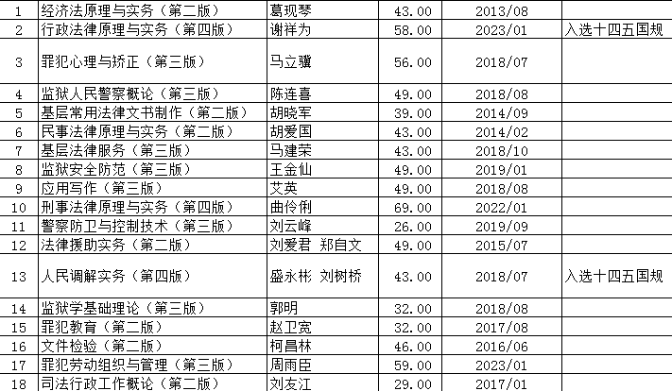
教材重点产品
4.全国司法职业教育“十二五” 规划教材

Slide 17
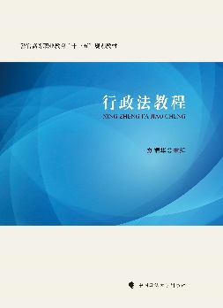
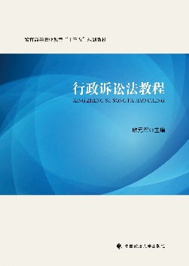
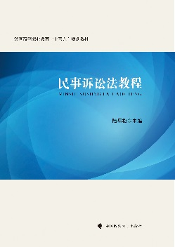
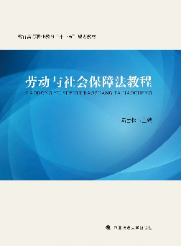
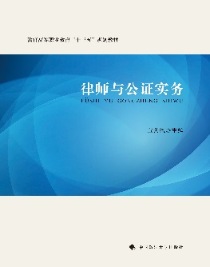
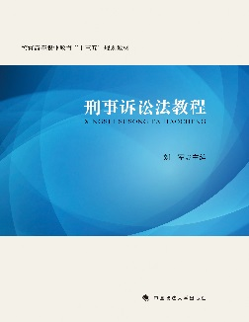
教材重点产品
5.警官高等职业教育“十三五”规划教材
本系列教材共 13 部,包括《民法教程》《商法教程》《律师与公证实务》《基础会计》《行政法教程》《行政诉讼法教程》《法律文书写作》《刑事诉讼法教程》《民事诉讼法教程》《劳动与社会保障法教程》《婚姻家庭法教程》等。
本系列教材的主要特点是：
创新编写思路，培养职业能力。本系列教材针对司法类高职院校学生的特点，在教材编写过程中突出实用性和职业性，以我国现行的法律、法规和司法解释为依据，使学生既掌握法学原理，又明晓现行法律制度，提高学生运用法律知识解决实际问题的能力。
体例设计新颖，表现形式丰富。除基本理论外，本系列教材在体例上设置了学习目标、工作任务、导入案例、案例评析、实务训练、延伸阅读等相关教学项目，并在每章结束时通过思考题的形式，启发学生巩固本章教学内容。
课程针对性强，职业特色明显。本系列教材采用案例教学法，通过案例导入，并辅以简洁的案例分析，提供规范的实务操作范例，使学生能够更为直观地体会法律的适用，体验工作的情境和流程，增强学生的综合能力。
文字表述简洁，方便学生使用。

Slide 18
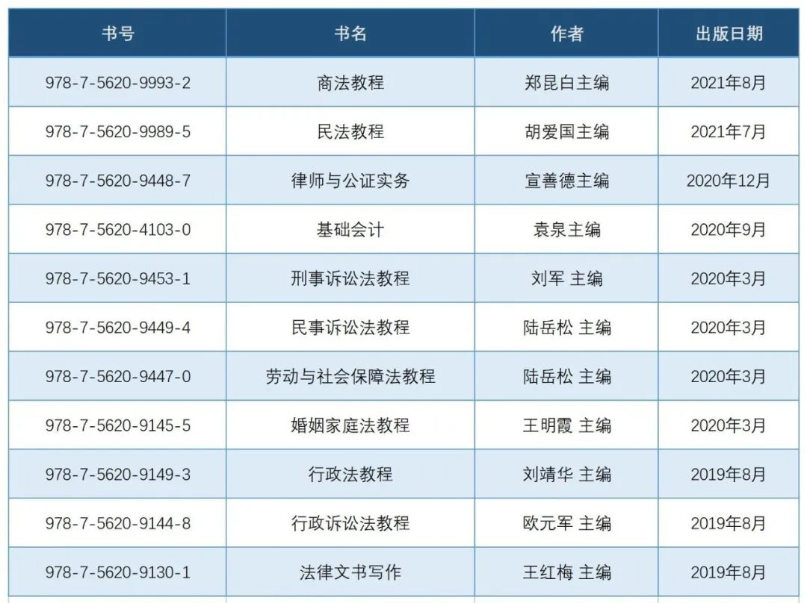
教材重点产品
5.警官高等职业教育“十三五”规划教材

Slide 19
教材重点产品
6.高等职业教育法律类专业新形态系列教材
本系列教材突出高等职业教育教材“新形态”的特点，其中以“活页”教材最为特色。活页教材是目前职业教育教学的新形态工具，实现了教材的结构化、模块化和重组化，符合职业教育的需求，提供给了学生自主学习的指导信息，真正体现了职业教育“做中学、做中教”的特点。
从形式上看，教材内页可以随着工作过程和需求及时抽出或加入新的内容，在使用时可以随时根据需要进行拆卸和二次组装排列，因此具有可变性和灵活性。从内容上看，活页式教材更加强调学习与实践之间的匹配性，去掉了以往教材惯用的逻辑主线思维，让整个教学活动的“学生中心化”色彩更加明显。
本系列教材包括《心理危机与干预》《司法机关人民警察概论》《口才训练》《法院书记员工作实务》《社区矫正文书制作》等24部，目前《罪犯心理分析》（邵晓顺）、《法学基础》（赵保胜）、《心理危机与干预》（马立骥）3部教材已出版，其余教材将陆续出版。

Slide 20
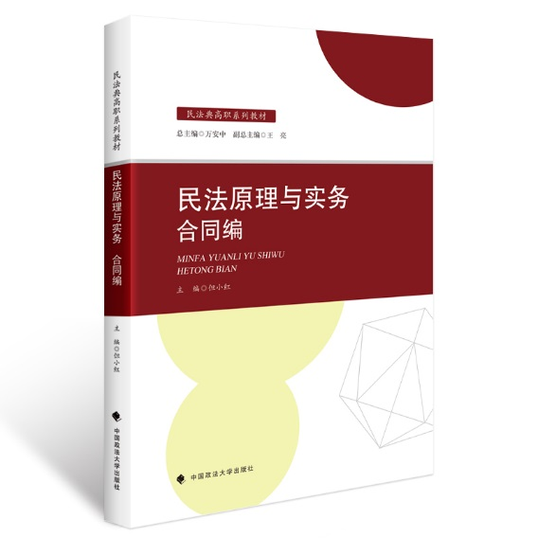
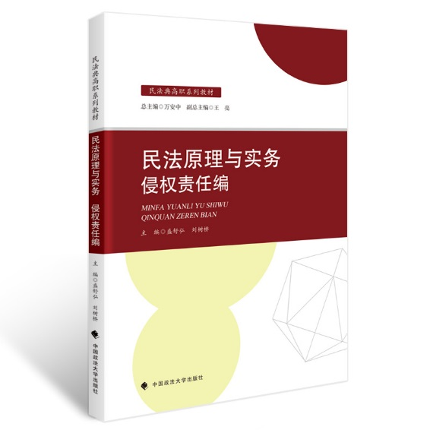
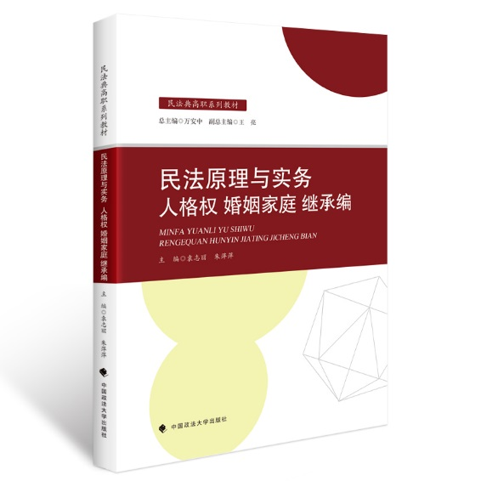
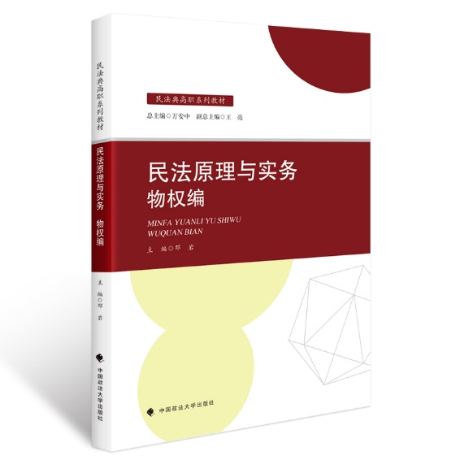
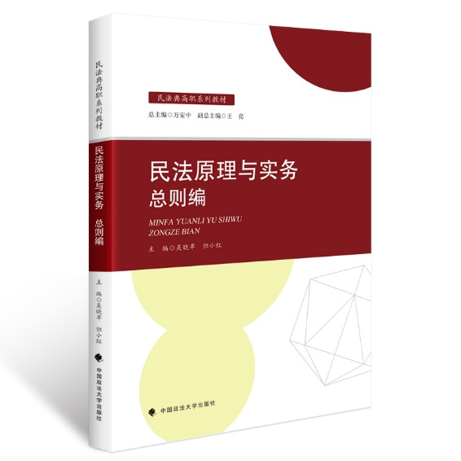
教材重点产品
7.民法典高职系列教材
本系列教材为《民法典》出台后，根据高等法律职业教育的特点和要求
作者按照“理论上以‘必需、够用’为尺度，强化实践性教学”的编写思路，于2021年出版的最新民法学教材
按照《民法典》的分编结构分为5部教材：《民法原理与实务：总则编》《民法原理与实务：物权编》 《民法原理与实务：合同编》《民法原理与实务：人格权 婚姻家庭 继承编》《民法原理与实务：侵权责任编》

Slide 21
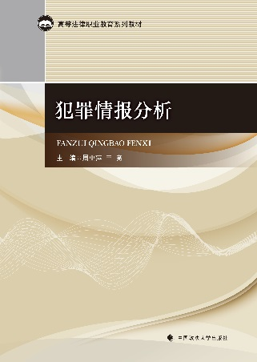
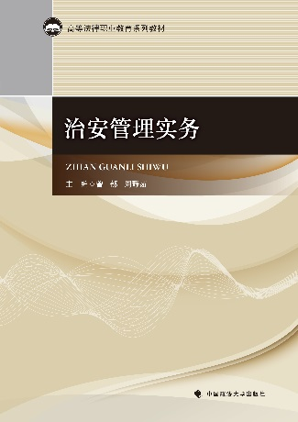
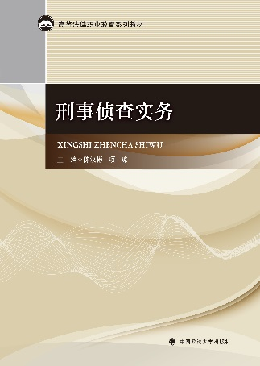
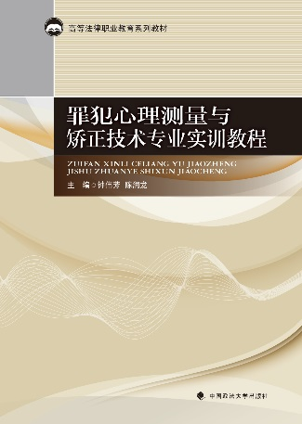
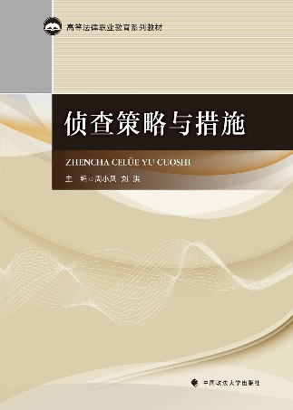
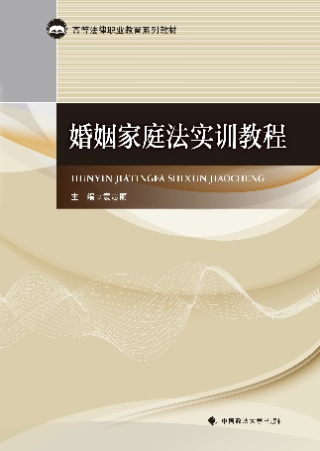
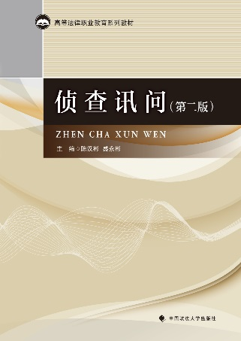
教材重点产品
8.高等法律职业教育系列教材
本系列教材包括文秘实务、刑事诉讼原理与实务、刑事执行专业实训教程、安全防范技术与应用、警察防爆与战术技能教程、狱内侦查工作实务、警察体能等 60 余种。
该系列教材的一个重要出发点就是尝试为高等法律职业教育在“知”与“行”之间搭建平台，努力对法律教育如何职业化这一教育课题进行研究破解。
在编排形式上，打破了传统篇、章、节的体例，以司法行政工作的法律应用过程为学习单元设计体例，以职业岗位的真实任务为基础，突出职业核心技能的培养；在内容设计上，改变传统历史、原则、概念的理论型解读，采取“教、学、练、训”一体化的编写模式。以案例等导出问题，根据内容设计相应的情境训练，将相关原理与实操训练有机地结合，围绕关键知识点引入相关实例，归纳总结理论，分析判断解决问题的途径，充分展现法律职业活动的演进过程和应用法律的流程。

Slide 22
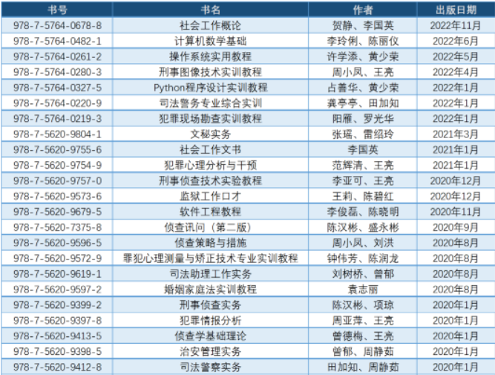
教材重点产品
8.高等法律职业教育系列教材

Slide 23
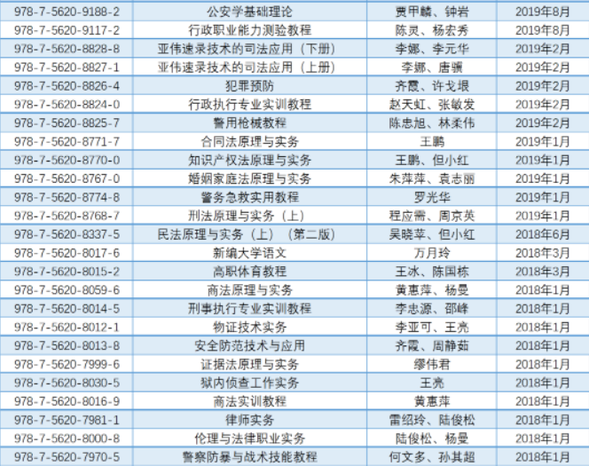
教材重点产品
8.高等法律职业教育系列教材

Slide 24
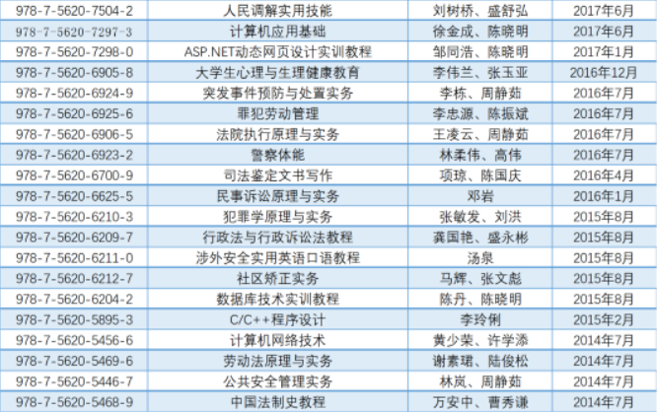
教材重点产品
8.高等法律职业教育系列教材

Slide 25
教材重点产品
本科、研究生教材推介
1.中国特色社会主义法治理论系列教材
2.中国特色社会主义法治理论与实践系列研究生教材（法律硕士专业学位研究生案例研究指导丛书）
3.中国政法大学新兴交叉学科研究生精品教材
4.“十二五”国家重点图书出版规划项目
5.普通高等教育“十一五”国家级规划教材
6.高等学校法学系列教材
7.法学e系列教材
8.中国政法大学同步实践教学立体化系列教材
9.西北政法大学自编系列教材

Slide 26
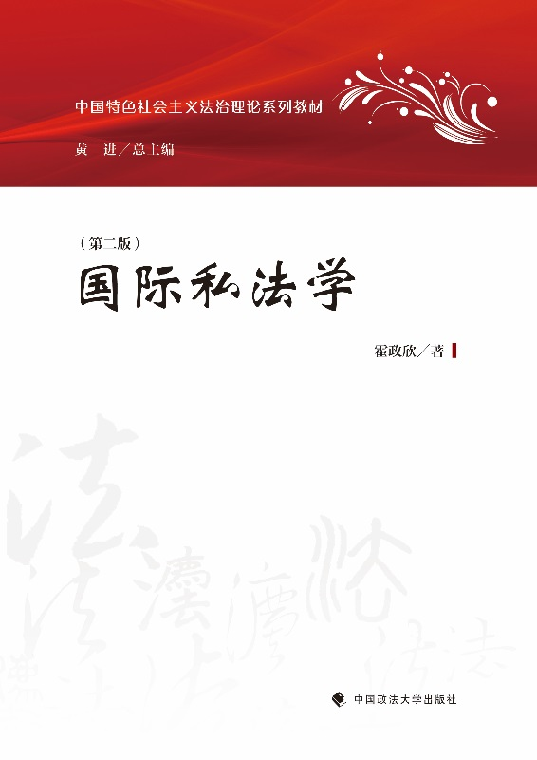
教材重点产品
1.中国特色社会主义法治理论系列教材
本套系教材主要包括法律职业伦理、知识产权法、民事诉讼法学、法理学、经济法学、刑法学总论、国际经济法、国际私法学、行政法与行政诉讼法学等。
本系列教材在以下几个方面颇具特色：
第一，坚持以中国特色社会主义法治理论为指导。
第二，知识呈现从整体到细节，巧构法科学习思维导图。
第三，重点难点内容突出，主干精炼、枝叶繁茂。
第四，注重理论教学与实践教学相结合，应试教学与实务教学相结合。
第五，加强课堂教学与课下研讨相结合，文字与图表、音视频相结合。

Slide 27
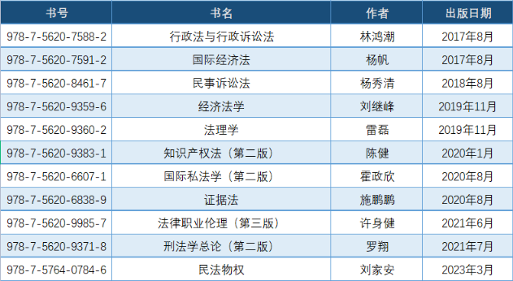
教材重点产品
1.中国特色社会主义法治理论系列教材

Slide 28
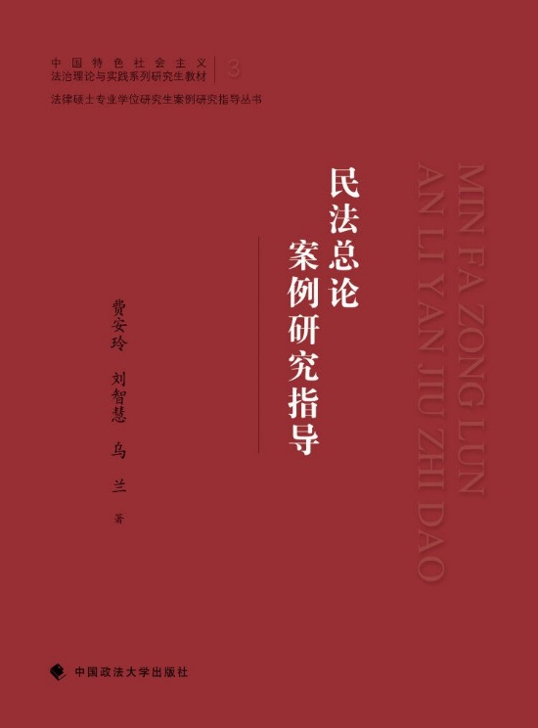
教材重点产品
2.中国特色社会主义法治理论与实践系列研究生教材（法律硕士专业学位研究生案例研究指导丛书）
本系列丛书共 11 本，包括知识产权法学案例研究指导、民事诉讼法学案例研究指导、刑法学案例研究指导、法律职业伦理案例研究指导、经济法学案例研究指导、法理学案例研究指导、宪法学案例研究指导、民法总论案例研究指导、刑事诉讼法学案例研究指导、行政法与行政诉讼法学案例研究指导、国际私法学案例研究指导，涵盖法律硕士专业学位主要课程。
丛书在内容上，以社会热点问题、专业领域重点问题和实践中代表性问题的真实性、综合性案例解析为路径，系统介绍解决问题的思路、方法以及反映的深层次理论问题。
在体例上，以专题为主，力争涵盖学科主要内容，同时通过扩展方式，反映学科研究动态。为满足教学、研究和研讨需要，对重点内容和思考内容也进行了简要设计。通过内容和体例的改革，以期为法律硕士专业学位研究生教学方式改革提供支撑，更好的培养学生的专业素养和职业精神。

Slide 29
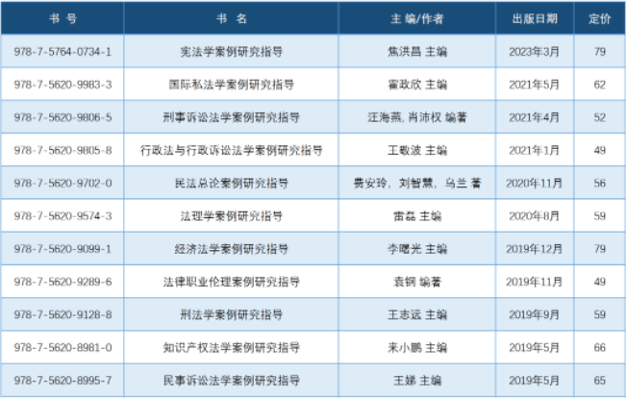
教材重点产品
2.中国特色社会主义法治理论与实践系列研究生教材（法律硕士专业学位研究生案例研究指导丛书）

Slide 30
教材重点产品
3.中国政法大学新兴交叉学科研究生精品教材
中国政法大学在回应新技术革新对法治的挑战，培养创新型、复合型人才方面一直在积极探索，相继设立了一批科研机构（包括数据法治研究院、资本金融研究院、互联网金融法律研究院、党内法规研究所等），开设了一批新兴交叉学科课程，在此背景下出版了法学新兴交叉学科系列教材。
本系列教材第一批包括《娱乐法导论》《体育法导论》《卫生法学通论（第二版）》《数字贸易法通论》。《监察法导论》《网络法导论》等教材将陆续出版。

Slide 31
教材重点产品
4. “十二五”国家重点图书出版规划项目
本项目是由国家新闻出版总署组织出版的国家级重点图书。列入该规划项目的各类选题，是经严格审查选定的，代表了当今中国图书出版的最高水平。本系列教材的出版，凝结了众多知名法学家多年来的理论研究成果，全面而系统地反映了现今法学教学研究的最高水准。它以法学“基本概念、基本原理、基本知识”为主要内容，既注重本学科领域的基础理论和发展动态，又注重理论联系实际以满足读者对象的多层次需要；既追求教材的理论深度与学术价值，又追求教材在体系、风格、逻辑上的一致性。它以灵活多样的体例形式阐释教材内容，既推动了法学教材的多样化发展，又加强了教材对读者学习方法与兴趣的正确引导。它的出版也是中国政法大学出版社多年来对法学教材深入研究与探索的职业体现。

Slide 32
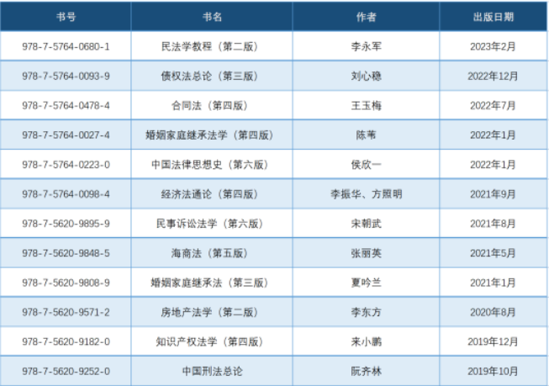
教材重点产品
4. “十二五”国家重点图书出版规划项目

Slide 33
教材重点产品
4. “十二五”国家重点图书出版规划项目

Slide 34
教材重点产品
5.普通高等教育“十一五”国家级规划教材
本项目作为教育部的国家级教材建设项目，凝结了我社三十年法学教材出版经验和众多知名学者的教学研究成果，得到了江平、张晋藩、陈光中、应松年等多位中国法学界泰斗级教授的鼎力支持，编写团队汇集了中国政法大学、西南政法大学、中南财经政法大学、武汉大学、西北政法大学等多所法科强校的中青年学者。各学科以教育部规定的教学大纲为蓝本，紧贴课堂教学实际，力求达到以“基本概念、基本原理、基础知识”为主要内容，并体现最新的学术动向和研究成果。在形式的设置上，坚持形式服务于内容、教材服务于学生的理念。采取灵活多样的体例形式，根据不同学科的特点通过学习目的与要求、思考题、资料链接、案例精选等多种形式阐释教材内容，争取使教材功能在最大程度上得到优化，便于在校生掌握理论知识。概括而言，它是中国政法大学出版社多年来对法学教材深入研究与探索的集中体现。本系列教材共计30多种。

Slide 35
教材重点产品
5.普通高等教育“十一五”国家级规划教材

Slide 36
教材重点产品
5.普通高等教育“十一五”国家级规划教材

Slide 37
教材重点产品
6.高等学校法学系列教材
本系列教材收录了原司法部法学教材编辑部编审的《高等政法院校规划教材》《高等政法院校法学主干课程教材》等中的精品教材。这些教材出版至今已修订多次，其中不少种教材多次荣获国家教育部、国家司法部等有关部门的各类优秀教材奖。由于其历史长久，积淀雄厚，已经形成自己独具特色的科学、系统、稳定的教材体系，在法学教育中，既保持了学术发展的连续性、传承性，又及时吸纳新的科研成果，推动了学科的发展与普及，已成为国内最有影响力的法学本科教材之一。
本系列教材也收录了一些新版的精品教材。这些教材的出版均经过了严格的策划、研讨、甄选、撰稿、统稿、修订等程序，由一流的教授、专家、学术带头人担纲，严把质量关，由教学科研骨干合力共著，系统准确地阐述本学科的基本原理和基本理论，做到了知识性、科学性、实践性的统一。

Slide 38
教材重点产品
7. 法学e系列教材
本系列教材是各位参编教师数十载潜心研究、耕耘讲坛的直接成果，搭乘e时代的高速科技列车，以法学结合互联网、教材结合二维码为创新方式，攻克法学教育资源庞杂、重难点难以兼收的难题，以期为广大法科学子和司法实务工作者提供更加科学、实用的法学教材。
一、编写人员均为中国政法大学从事法学教育数十年的知名教授
二、知识详略得当、重点突出，完善法科学系思维导图
三、实践教学与理论教学相结合
四、立体课堂与线下研讨相结合，文字与图表、音视频相结合

Slide 39
教材重点产品
7. 法学e系列教材

Slide 40
教材重点产品
7. 法学e系列教材

Slide 41
教材重点产品
8.中国政法大学同步实践教学立体化系列教材
本系列教材在建设理念上，依托现代信息技术和智慧教学成果，立足于学校卷宗阅览室、庭审录像等已有实践教学资源，以增强法科学生的问题意识、实践意识和国情意识为目标，以纸质教材为基础，以多媒介、多形态、多用途以及多层次的教学资源和多种教学服务为手段，最大限度地实现“知识教学与实践教学”的同步、“知识学习与司法实践、法治发展”的同步、“规范学习与规范应用”的同步、“实体法学习与程序法学习”的同步，以及实务部门对法学教学的全过程参与，诠释了这一系列教材中所谓“立体”的含义。
本系列教材第一批包括《立体现场勘查学》《立体刑法学》《立体刑法诊所》《模拟法庭》4部。目前《立体现场勘查学》 《立体刑法诊所》教材已出版，其余教材将陆续出版。

Slide 42
教材重点产品
9.西北政法大学自编系列教材
本套系教材包括证据法学、犯罪学、行政管理学、监察法学、环境资源法学案例教程等 26 部。
西北政法大学历来高度重视教材建设，在积极推进“马工程”重点教材统一使用的基础上，鼓励和支持专业学术造诣高、教学经验丰富的教师参与教材编写，加强教材研究，创新教材呈现方式和话语体系，大力推进习近平新时代中国特色社会主义思想进教材、进课堂、进头脑。学校自 2017 年启动新一轮自编系列教材建设，重点编写系列特色教材、实践（实验、技能）类教材、双语教材，力求做到重点难点突出、理论实践结合、深度广度兼容、原理前沿兼顾，确保教材的科学性、前沿性，增强教材的针对性和实效性。
目前 9 部教材已出版，其余教材将陆续出版。

Slide 43
联系方式
四川 重庆 吉林 浙江 贵州 黑龙江
广东 广西 江西 海南 宁夏 上海
湖南 甘肃 福建 辽宁 江苏 新疆
姓名：孙继伟
职务：发行部副主任
电话：010-58908330
姓名：孙琳军
职务：发行主管
电话：010-58908329
姓名：李绍然
职务：发行主管
电话：010-58908415

Slide 44
联系方式
山东 河南 天津 山西 陕西 内蒙古
湖北 河北 安徽 青海 西藏 云南
北京民营及新华
姓名：王晨升
职务：发行主管
电话：010-58908327
姓名：张笑源
职务：发行主管
电话：010-58908332
姓名：刘彬
职务：发行主管
电话：010-58908333

Slide 45
联系方式
当当负责人
天猫负责人
京东负责人
姓名：刘宇枫
职务：发行主管
电话：010-58908334
姓名：韩睿
职务：发行主管
电话：010-58908416
姓名：孙甜甜
职务：发行主管
电话：010-58908334

Slide 46
谢谢
发行部全体业务人员

